Slide 1
আজকের পাঠে সবাইকে
স্বাগতম

Slide 2
শিক্ষক পরিচিতি
বিশ্বজিৎ হালদার
সহকারী শিক্ষক
বাহিরদিয়া মাধ্যমিক বিদ্যালয়

Slide 3
পাঠ পরিচিতি
শ্রেণিঃ ৬ষ্ঠ
বিষয়ঃ তথ্য ও যোগাযোগ প্রযুক্তি
আধ্যায়ঃ প্রথম
তথ্য ও যোগাযোগ প্রযুক্তি পরিচিতি
তারিখঃ ২৩/০2/১9

Slide 4
শিখনফল
* তথ্য ও যোগাযোগ প্রযুক্তি কি তা বলতে পারবে।
* তথ্য ও যোগাযোগ প্রযুক্তি সংশ্লিষ্ট বিভিন্ন যন্ত্রপাতির নাম বলতে পারবে।
* তথ্য ও যোগাযোগ প্রযুক্তির বিভিন্ন মাধ্যমগুলো বর্ণনা করতে পারবে।
* তথ্য প্রযুক্তির বিভিন্ন মাধ্যমগুলো ব্যবহার করে কিভাবে উন্নত সেবা পেতে পারি তা বর্ননা করতে পারবে।

Slide 5
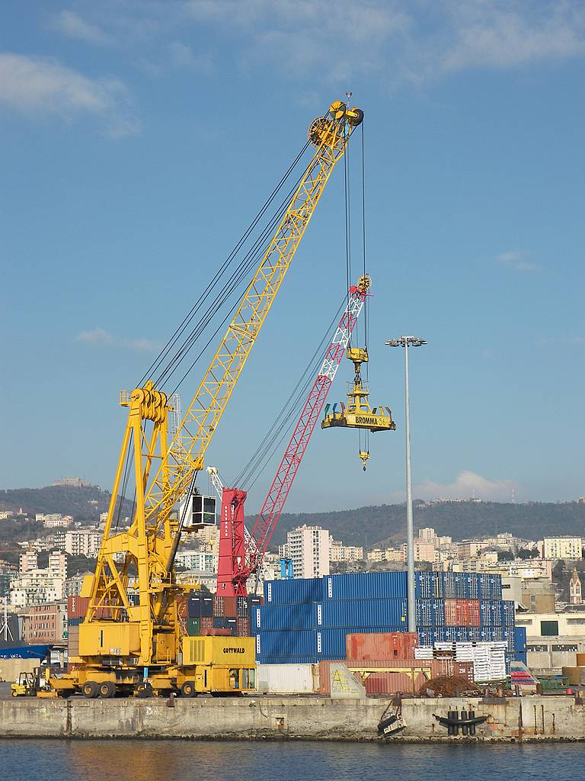
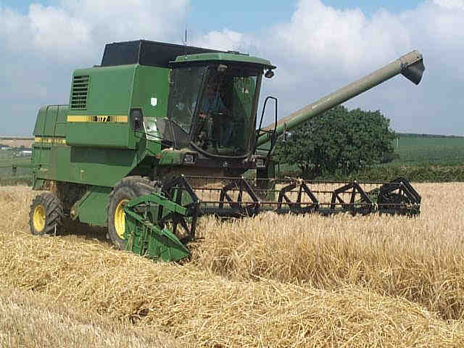
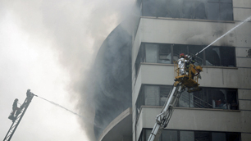
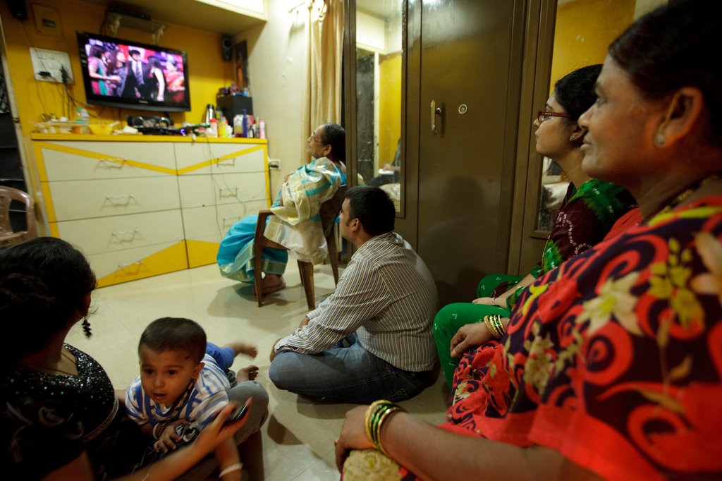
চিত্রগুলো লক্ষ্য করঃ
প্রত্যেকটি চিত্রে এক একটি প্রযুক্তি ব্যাবহার করা হয়েছে
ভারী মালামাল উঠানোর প্রযুক্তি (ক্রেন)
ফসল মাড়াই প্রযুক্তি (হারভেষ্টার)
আগুন নেভানো প্রযুক্তি (ট্যানটনিক লিভার)
পারিবারিক বিনোদন (টেলিভিশন)

Slide 6
পাঠ ঘোষণা
তথ্য ও যোগাযোগ প্রযুক্তির পরিচিতি এবং
তথ্য ও যোগাযোগ প্রযুক্তির ব্যবহার

Slide 8
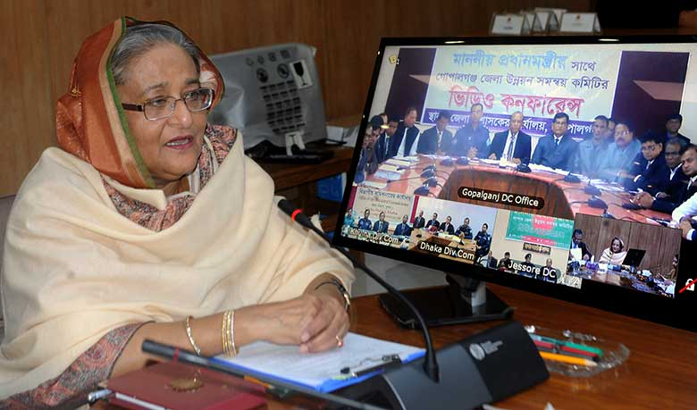

Slide 9
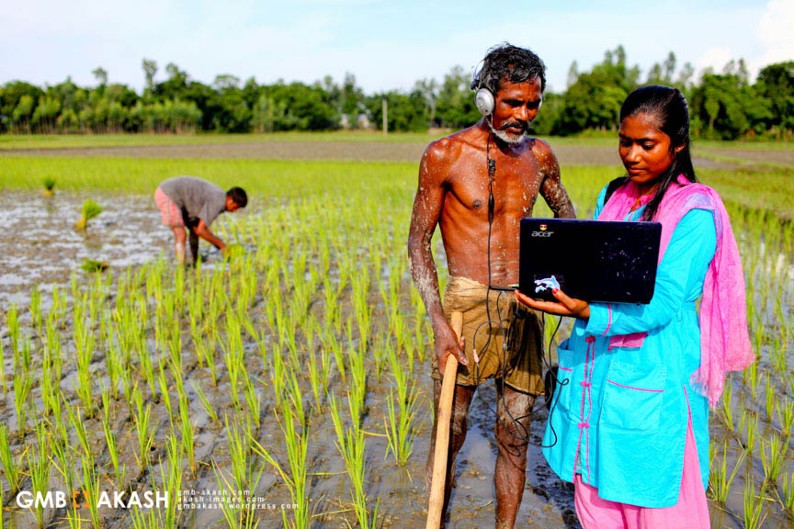

Slide 11
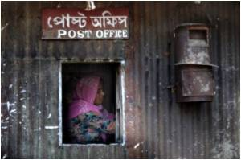

Slide 12
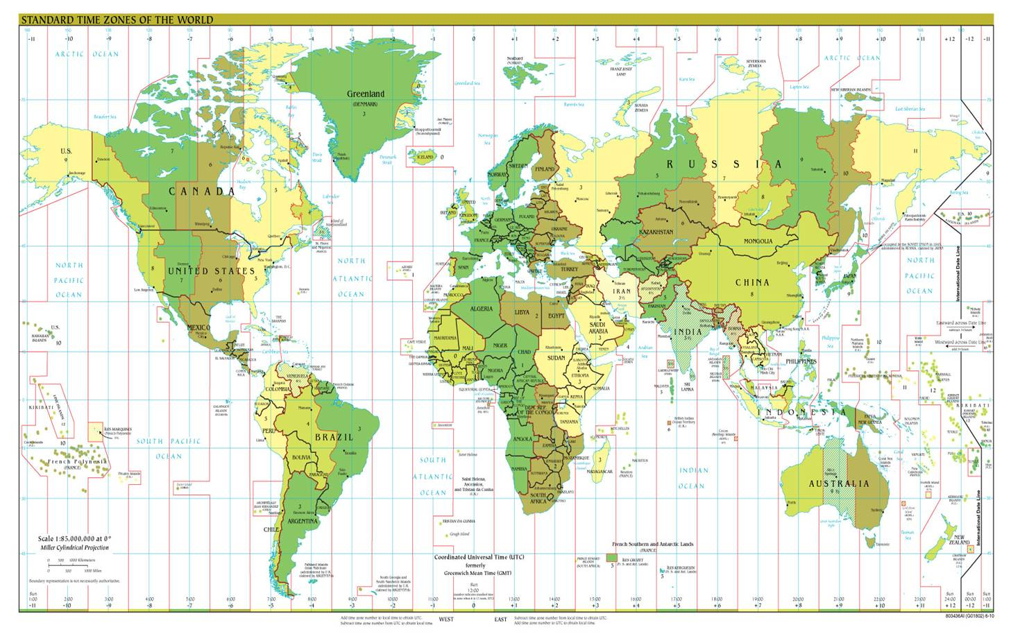
যদি একটি চিঠি পাঠানো হয়
22.0.2013
AMERICA
10-08-2013
BANGLADESH

Slide 13
যদি একটি ই-মেইল পাঠানো হয়
09.05.06
বাংলাদেশ সময়
AMERICA
09.05.05
BANGLADESH

Slide 14
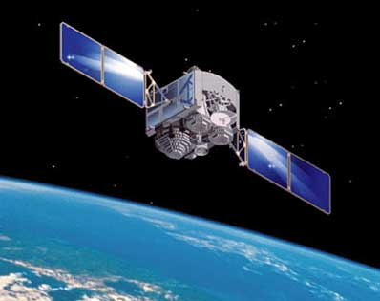

Slide 15
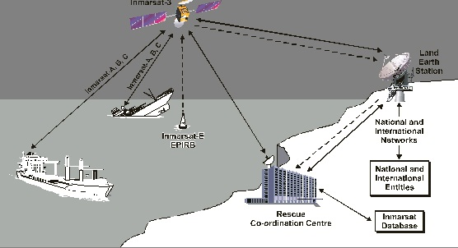

Slide 16
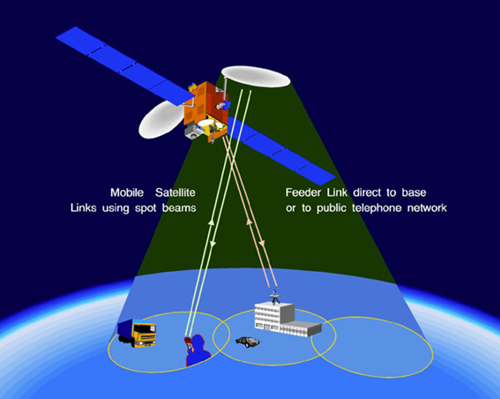

Slide 17
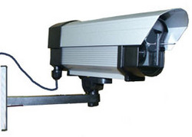
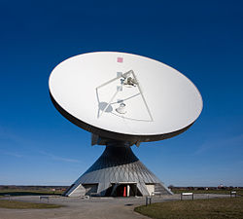
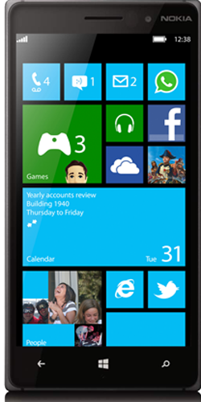
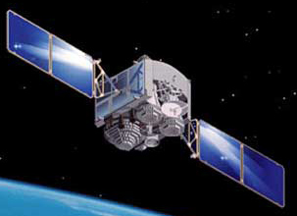
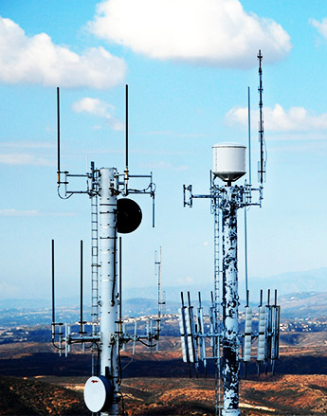
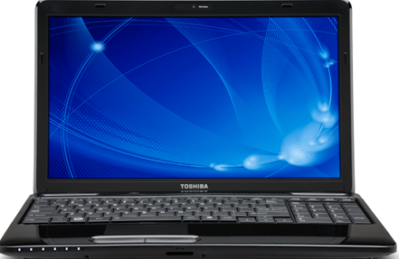
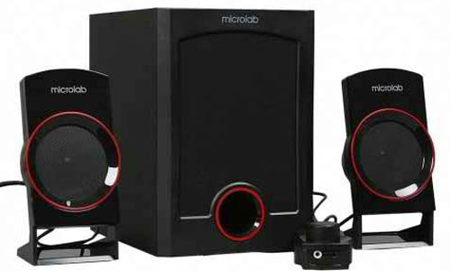
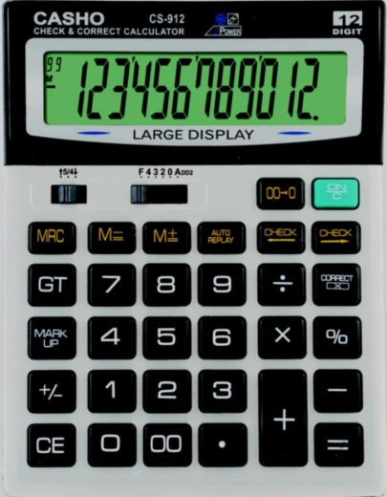
চিত্রগুলো থেকে তথ্য ও যোগাযোগ প্রযুক্তি সংশ্লিষ্ট যন্ত্র চিহ্নিত কর।
চিত্রগুলো ভালো করে লক্ষ্য কর।

Slide 18
দলীয় কাজ
আমাদের দৈনন্দিন জীবনের পরিসেবায় কোন কোন তথ্য ও যোগাযোগ প্রযুক্তির ব্যবহার করতে পারি?

Slide 19
বাড়ির কাজ
সুমাইয়ার বাবা বিদেশে থাকে। সুমাইয়ার বাবার খোজ খবর নেয়ার জন্য কোন প্রযুক্তি ব্যবাহার করা সব চেয়ে বেশি উপযুক্ত বলে তুমি মনে কর, এবং কেন?

Slide 20
সবাইকে ধন্যবাদ

